Slide 1
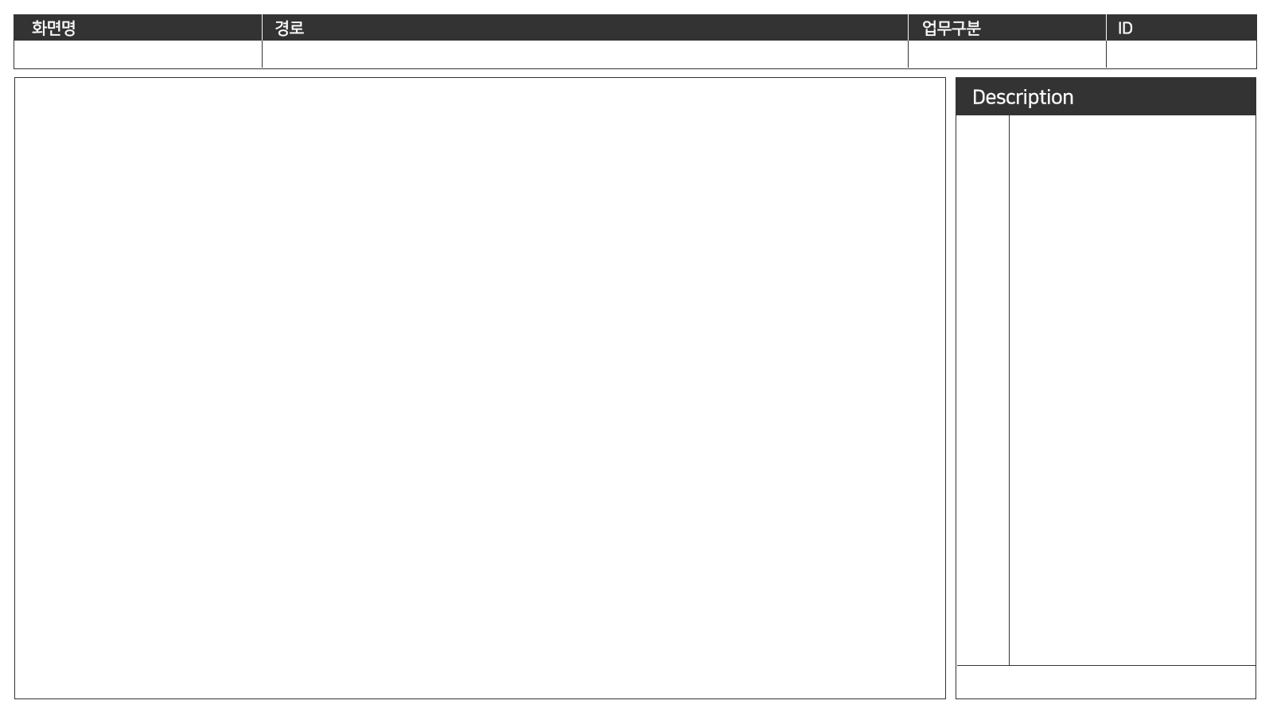
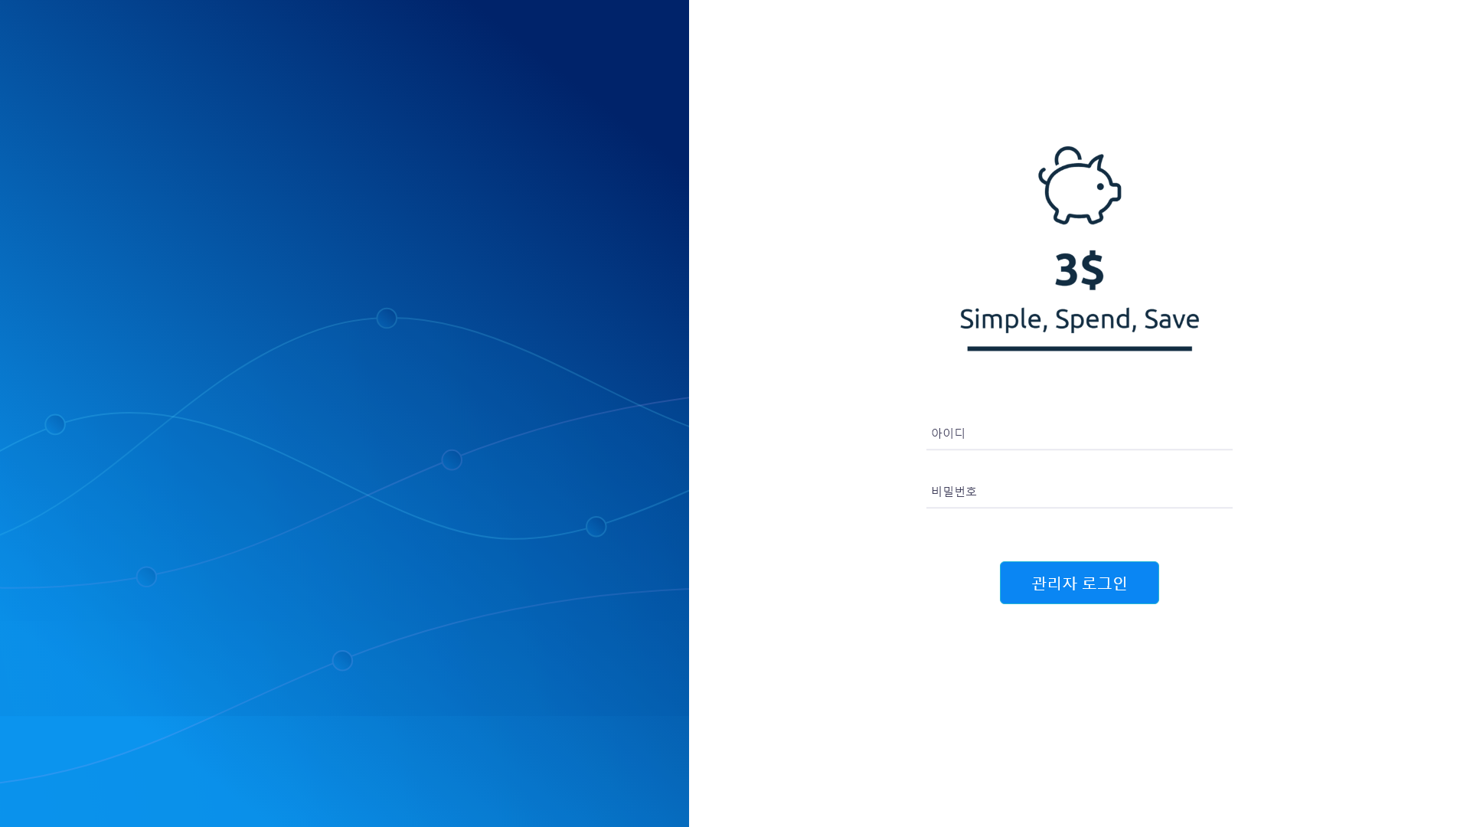
로그인
관리자 > 로그인
관리자
ADMIN_LOGIN_000
1
유효한 회원의 로그인 시 MEM_MAIN_000 이동
1

Slide 2
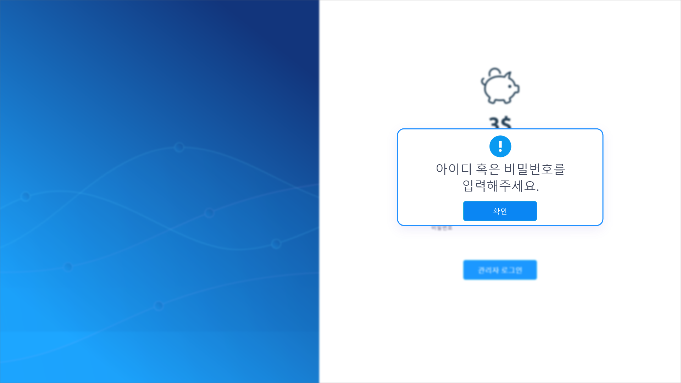
미입력
관리자 > 로그인 > 미입력
관리자
ADMIN_LOGIN_001
1
확인 버튼 선택 시
ADMIN_LOGIN_000 이동
1

Slide 3

불일치
관리자 > 로그인 > 불일치
관리자
ADMIN_LOGIN_002
1
확인 버튼 선택 시
ADMIN_LOGIN_000 이동
1

Slide 4
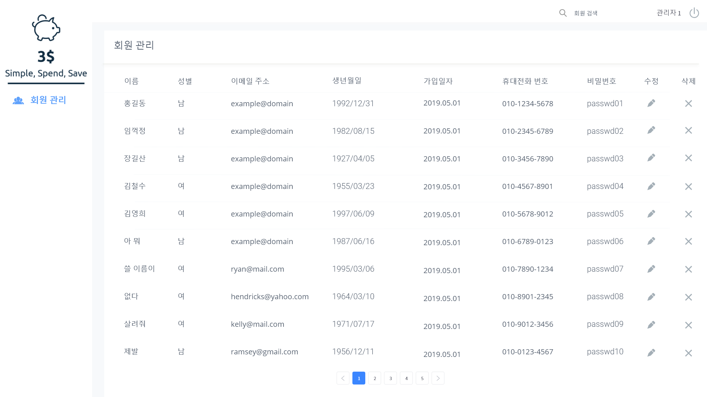
메인
관리자 > 메인
관리자
ADMIN_MAIN_000
1
2
1
회원 검색 시
ADMIN_MAIN_001 이동
2
로그아웃 버튼 선택 시
ADMIN_MAIN_002 이동
4
3
3
삭제 버튼 선택 시
ADMIN_MAIN_003 이동
4
수정 버튼 선택 시
ADMIN_MAIN_005 이동

Slide 5
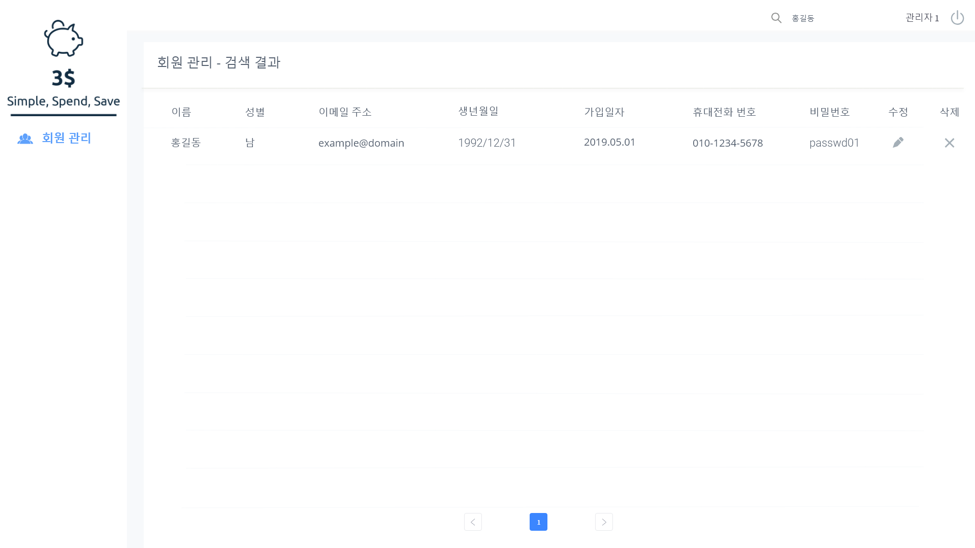
검색
관리자 > 메인 > 검색
관리자
ADMIN_MAIN_001

Slide 6
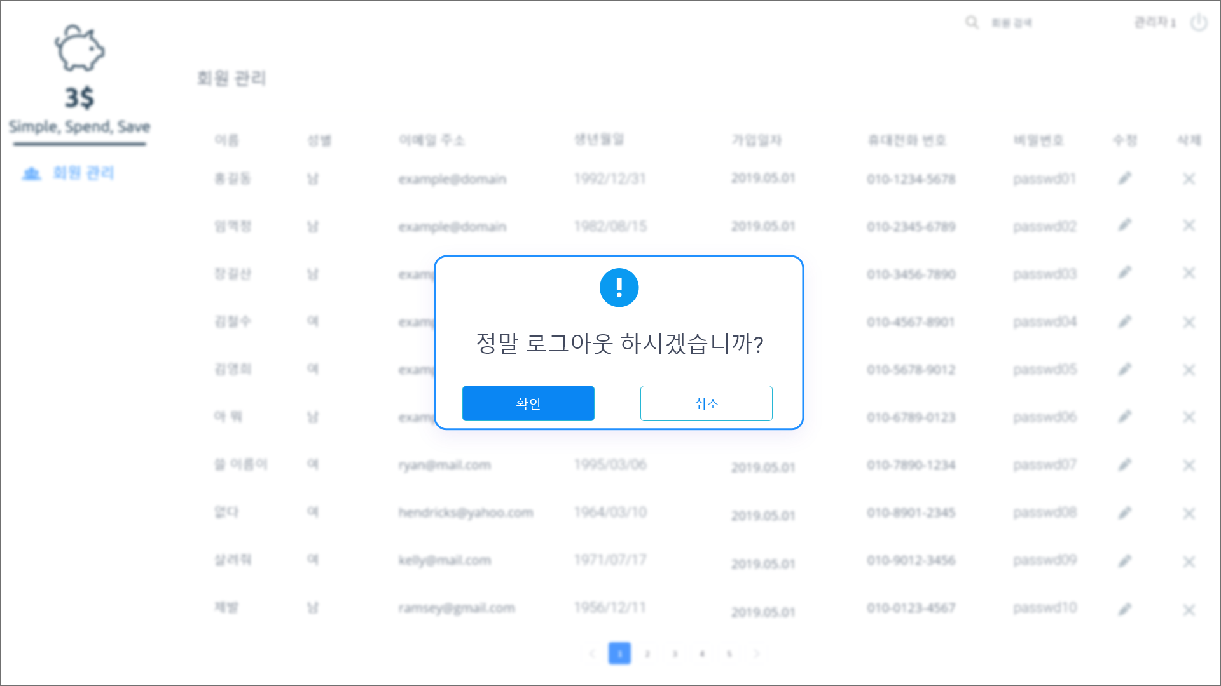
로그아웃
관리자 > 메인 > 로그아웃
관리자
ADMIN_MAIN_002
1
확인 버튼 선택 시
ADMIN_LOGIN_000 이동
2
취소 버튼 선택 시
ADMIN_MAIN_000 이동
1
2

Slide 7
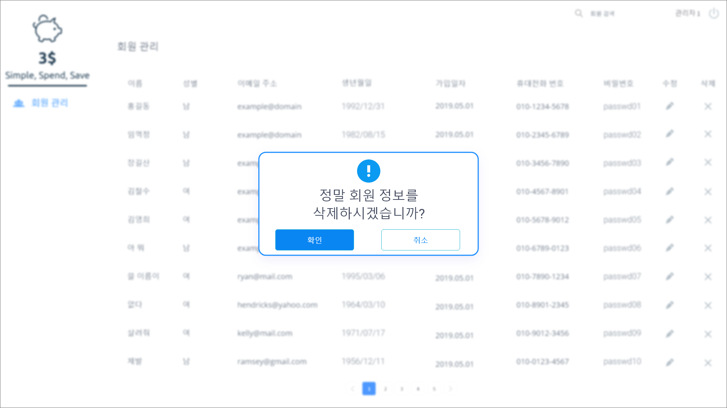
삭제
관리자 > 메인 > 삭제
관리자
ADMIN_MAIN_003
1
확인 버튼 선택 시
ADMIN_MAIN_004 이동
2
취소 버튼 선택 시
ADMIN_MAIN_000 이동
1
2

Slide 8
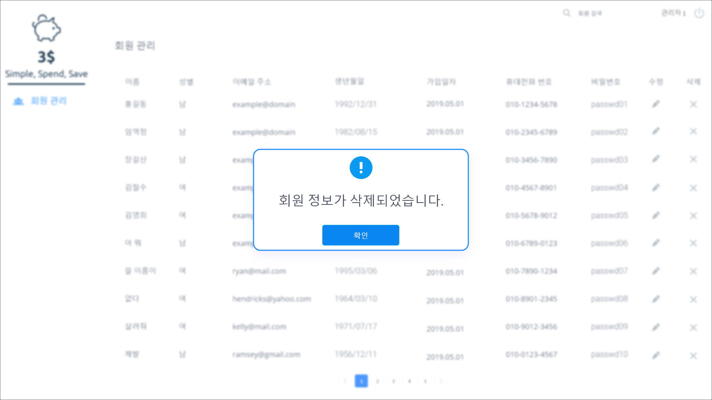
확인
관리자 > 메인 > 삭제 > 확인
관리자
ADMIN_MAIN_004
1
확인 버튼 선택 시
ADMIN_MAIN_000 이동
1

Slide 9
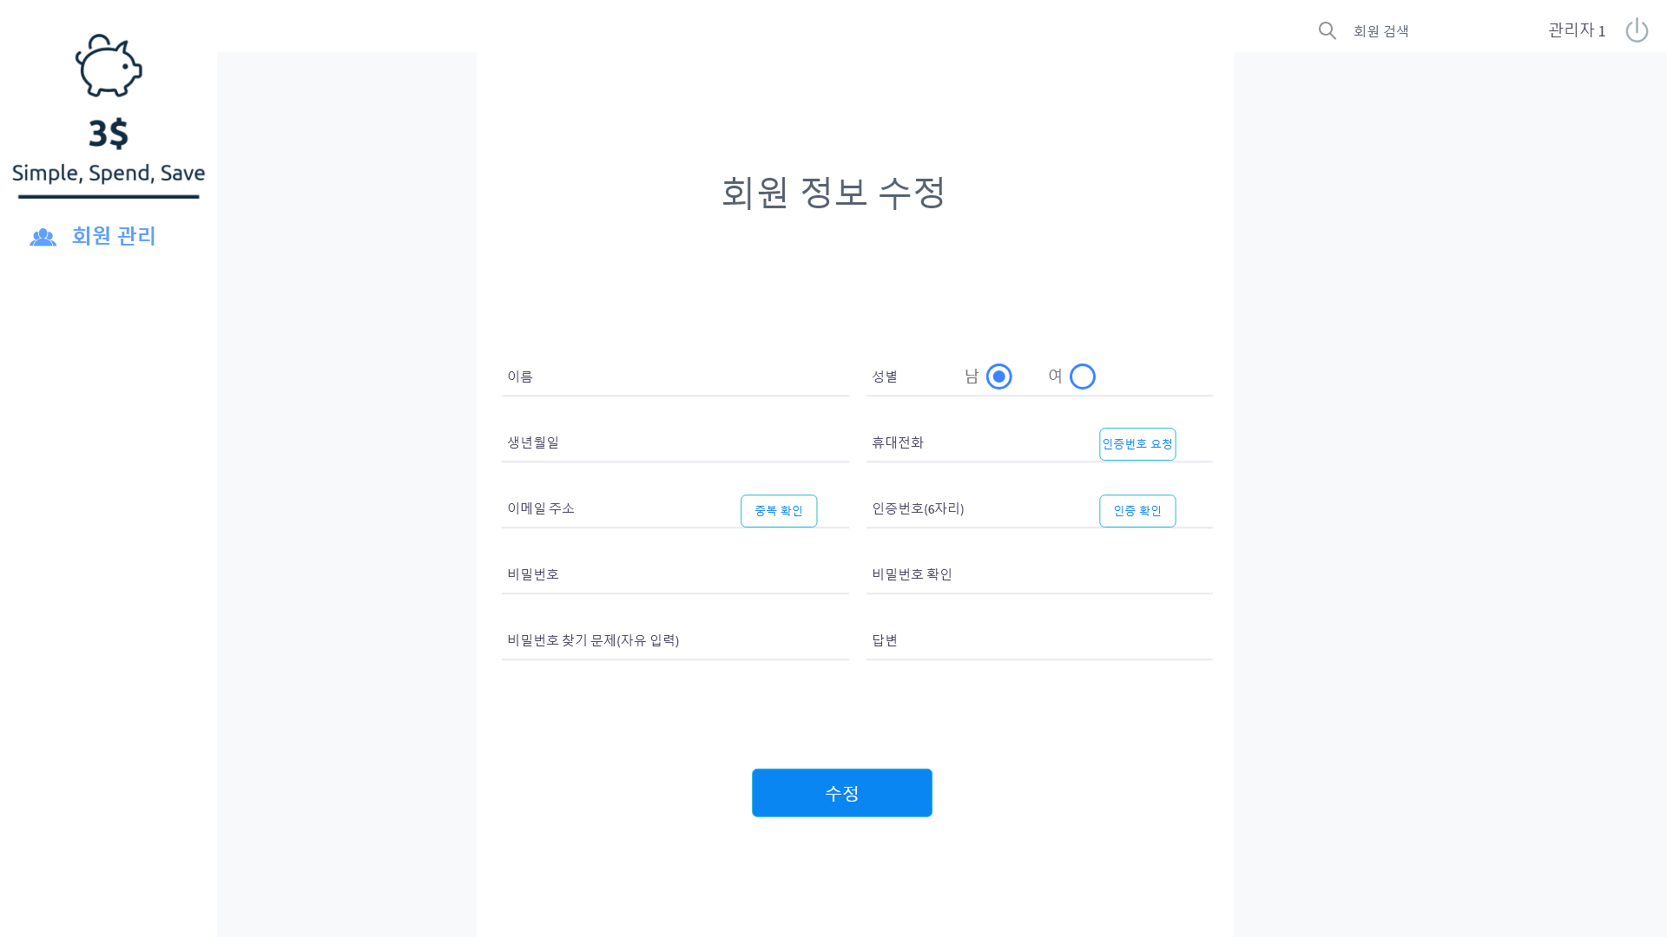
수정
관리자 > 메인 > 수정
관리자
ADMIN_MAIN_005
1
수정 버튼 선택 시
ADMIN_MAIN_006 이동
1

Slide 10
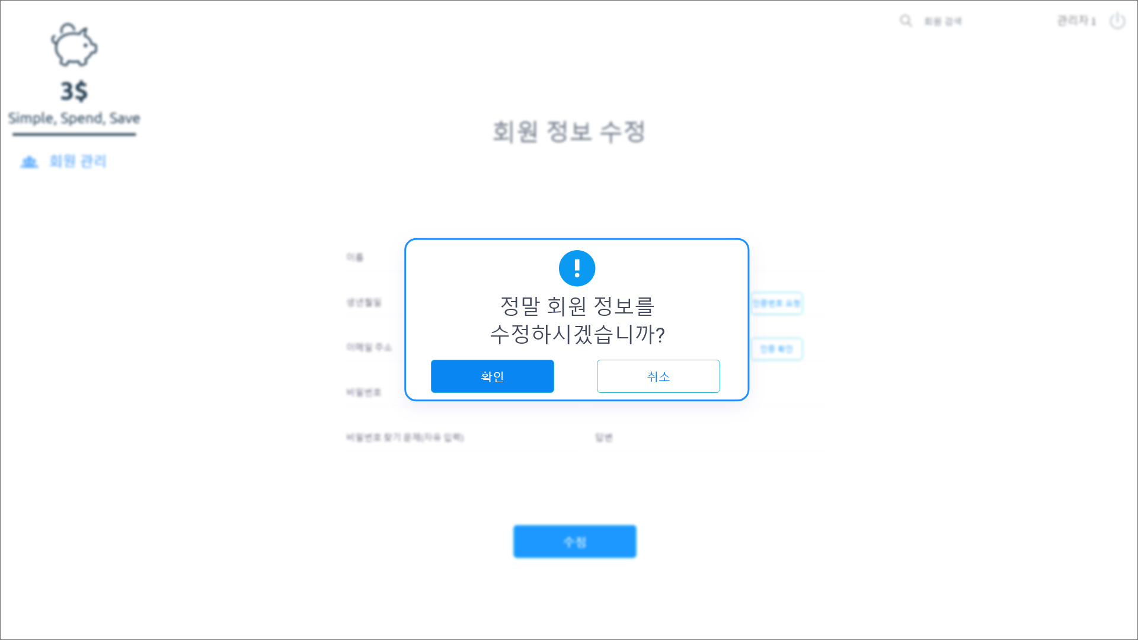
재확인
관리자 > 메인 > 수정 > 재확인
관리자
ADMIN_MAIN_006
1
확인 버튼 선택 시
ADMIN_MAIN_007 이동
2
취소 버튼 선택 시
ADMIN_MAIN_005 이동
1
2

Slide 11
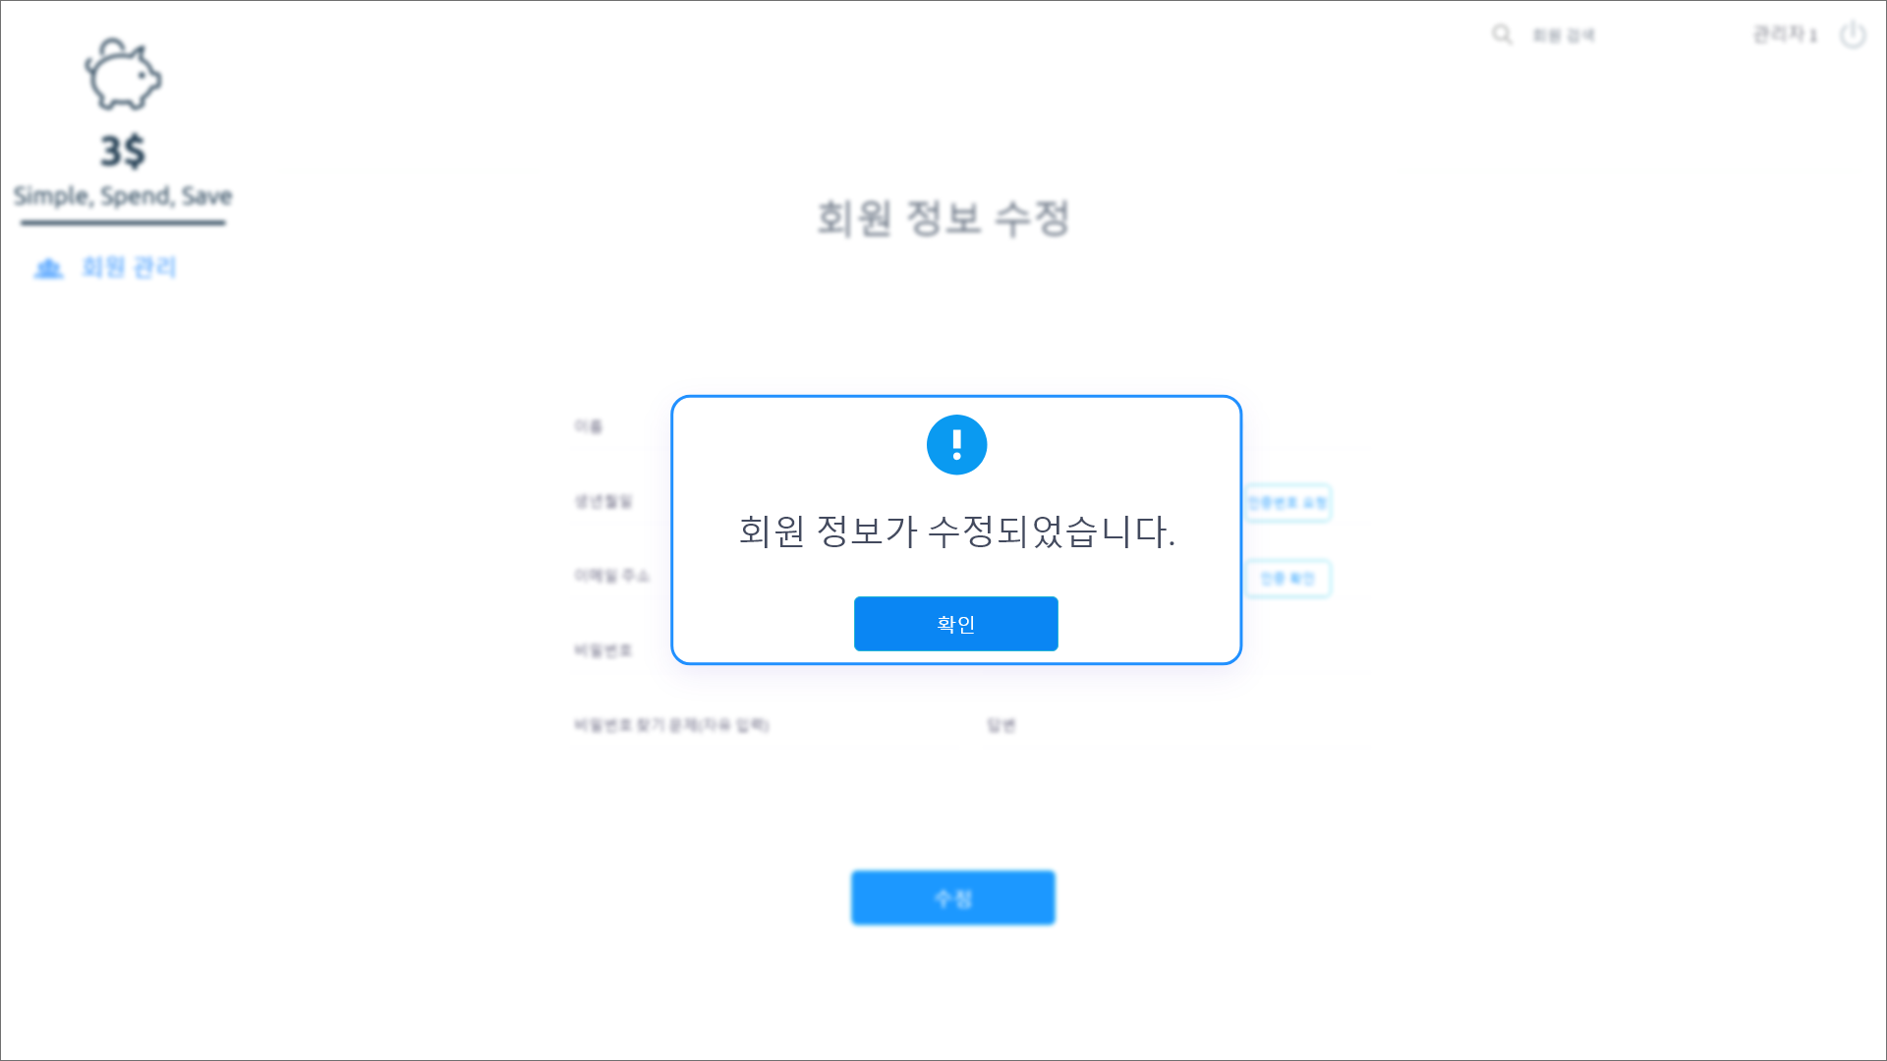
확인창
관리자 > 메인 > 수정 > 재확인 > 확인창
관리자
ADMIN_MAIN_007
1
확인 버튼 선택 시
ADMIN_MAIN_000 이동
1

Slide 12
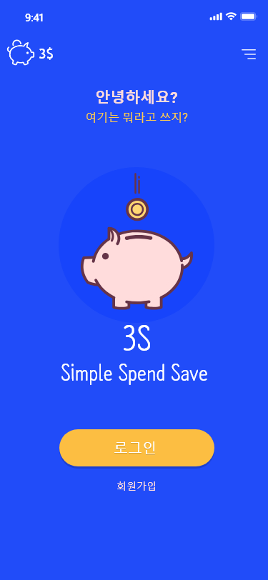
첫화면
공통 > 첫화면
공통
MEM_LOGIN_000
1
로그인 버튼 선택 시
MEM_LOGIN_001 이동
2
회원가입 버튼 선택 시
MEM_REG_000 이동
1
2

Slide 13
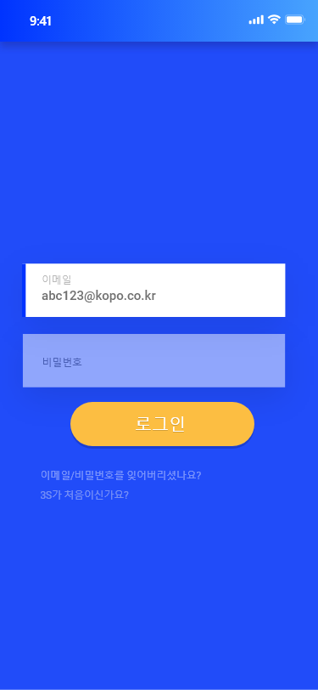
모바일 로그인
공통 > 모바일 로그인
공통
MEM_LOGIN_001
1
유효한 회원의 로그인 시 MEM_MAIN_000 이동
2
이메일/비밀번호를 잊어버리셨나요?
선택 시 MEM_FND_000 이동
3
3S가 처음이신가요? 선택 시
MEM_REG_000 이동
1
2
3

Slide 14
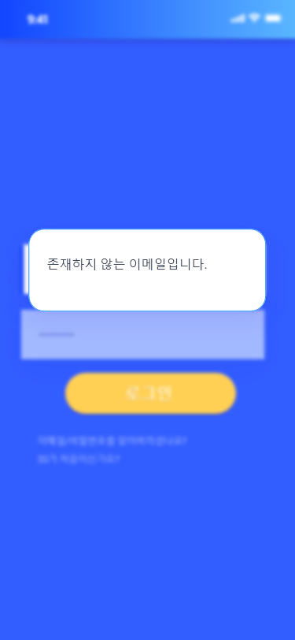
존재하지 않는 이메일
공통 > 로그인 > 존재하지 않는 이메일
공통
MEM_LOGIN_002
1
배경 선택 시
MEM_LOGIN_001 이동
1

Slide 15
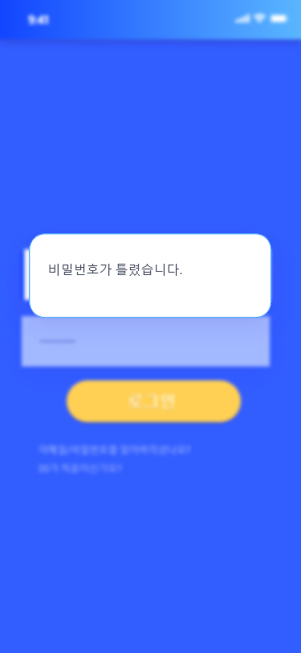
비밀번호 틀림
공통 > 로그인 > 비밀번호 틀림
공통
MEM_LOGIN_003
1
배경 선택 시
MEM_LOGIN_001 이동
1

Slide 16
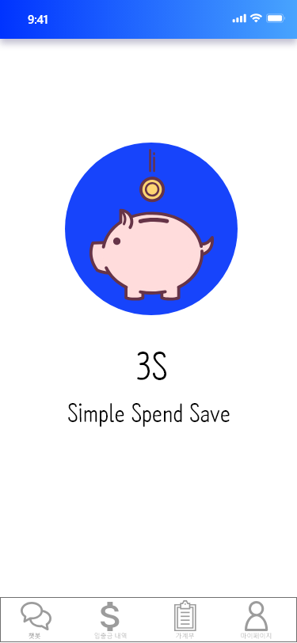
모바일 메인
공통 > 모바일 메인
공통
MEM_MAIN_000
1
챗봇 버튼 선택 시
MEM_CHAT_000 이동
2
입출금내역 버튼 선택 시
MEM_ _000 이동
3
가계부 버튼 선택 시
MEM_ATBK_000 이동
4
마이페이지 버튼 선택 시
MEM_MYPG_000 이동
1
2
3
4

Slide 17
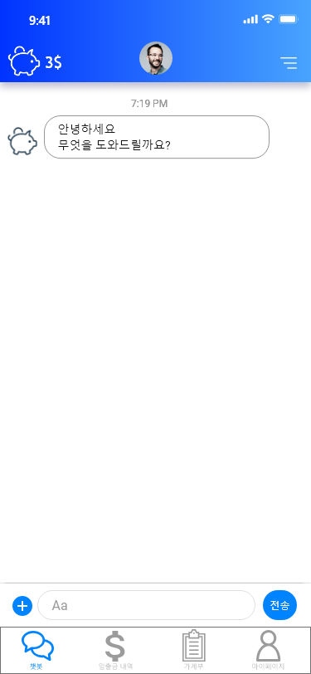
챗봇
공통 > 챗봇
공통
MEM_CHAT_000
1
+버튼 선택 시
MEM_CHAT_PLUS 이동
2
채팅창 선택 시
MEM_CHAT_001 이동
1
2

Slide 18
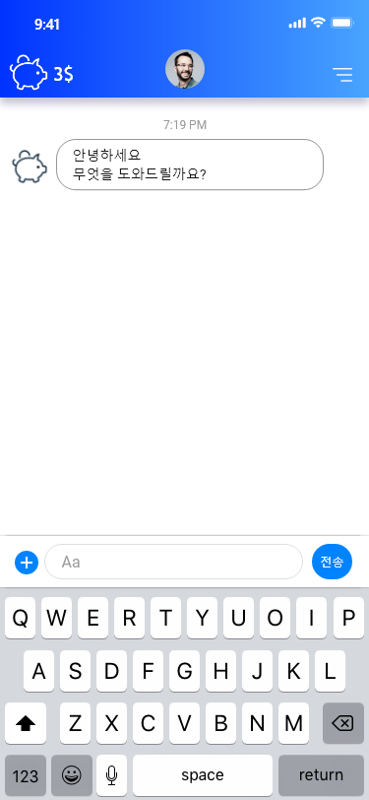
채팅
공통 > 챗봇 > 채팅
공통
MEM_CHAT_001
1
질문 타이핑 후 전송 시
MEM_CHAT_002 이동
1

Slide 19
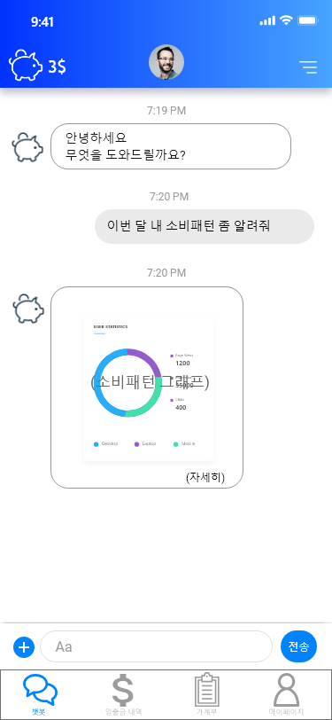
답변
공통 > 챗봇 > 답변
공통
MEM_CHAT_002
1
자세히 버튼 선택 시
MEM_CHAT_003 이동
1

Slide 20
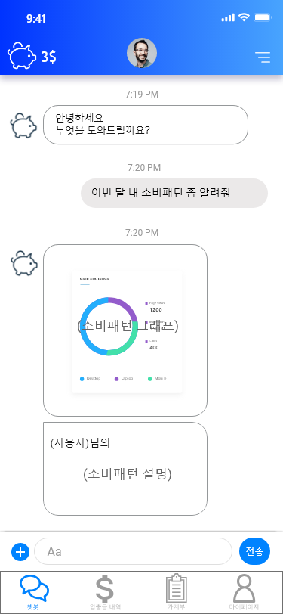
자세히
공통 > 챗봇 > 자세히
공통
MEM_CHAT_003

Slide 21
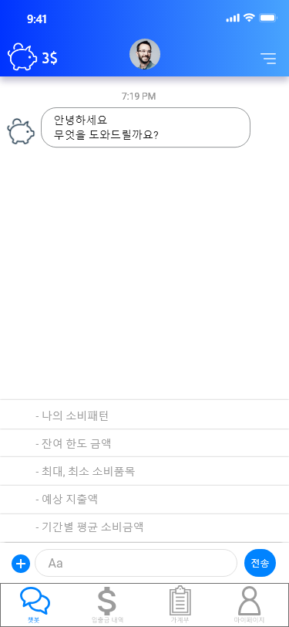
플러스
공통 > 챗봇 > 플러스
공통
MEM_CHAT_PLUS
1
나의 소비패턴 버튼 선택 시
MEM_CHAT_PAT_000 이동
2
잔여 한도 금액 버튼 선택 시
MEM_CHAT_LIM_000 이동
3
최대, 최소 소비품목 버튼 선택 시
MEM_CHAT_MM_000 이동
4
예상 지출액 버튼 선택 시
MEM_CHAT_EXPT_000 이동
5
기간별 평균 소비금액 버튼 선택 시
MEM_CHAT_AVG_000 이동
1
2
3
4
5

Slide 22
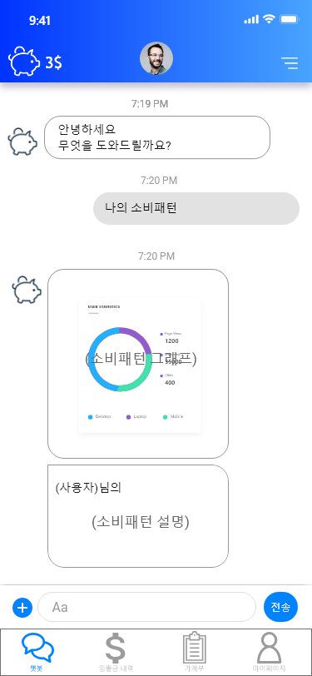
소비패턴
공통 > 챗봇 > 소비패턴
공통
MEM_CHAT_PAT_000

Slide 23
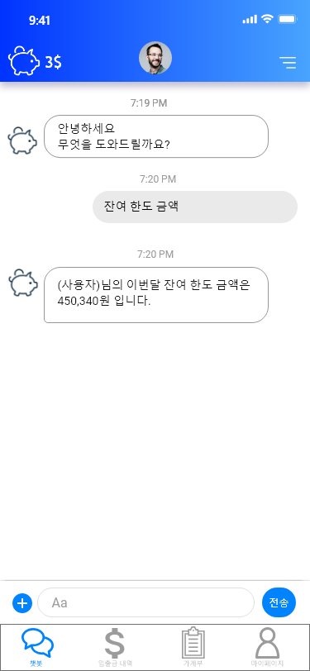
잔여한도
공통 > 챗봇 > 잔여한도
공통
MEM_CHAT_LIM_000

Slide 24
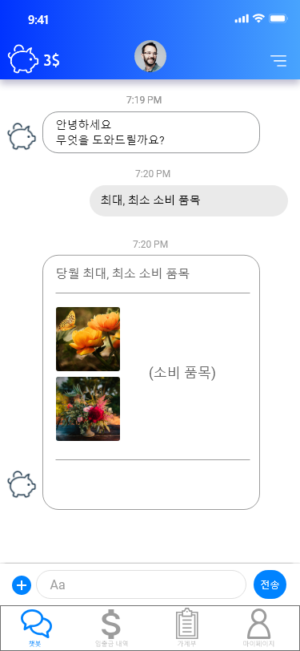
최대 최소
공통 > 챗봇 > 최대 최소
공통
MEM_CHAT_MM_000

Slide 25
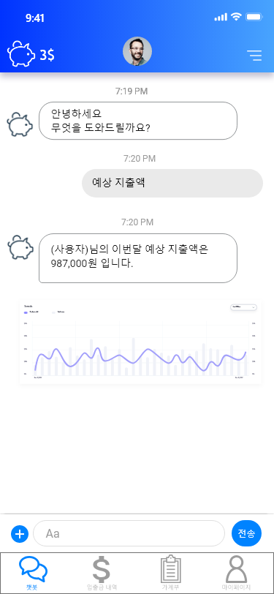
예상 지출
공통 > 챗봇 > 예상 지출
공통
MEM_CHAT_EXPT_000

Slide 26
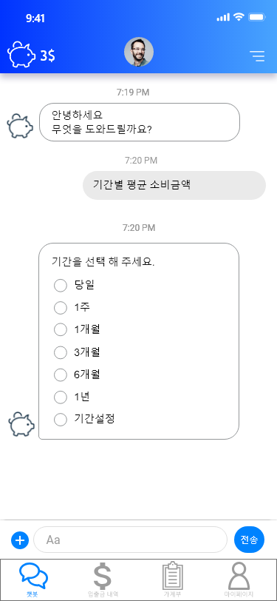
평균
공통 > 챗봇 > 평균
공통
MEM_CHAT_AVG_000
1
주어진 기간 선택 시
MEM_CHAT_AVG_002 이동
2
기간설정 버튼 선택 시
MEM_CHAT_AVG_003 이동
1
2

Slide 27
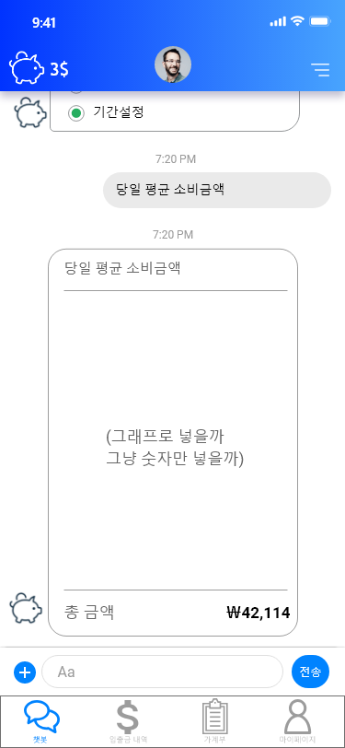
당일 평균
공통 > 챗봇 > 평균 > 당일 평균
공통
MEM_CHAT_AVG_002

Slide 28
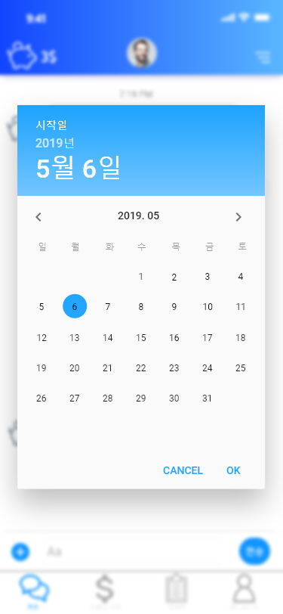
시작일
공통 > 챗봇 > 평균 > 기간설정 > 시작일
공통
MEM_CHAT_AVG_003
1
시작 날짜 선택 후 ok 버튼 선택 시
MEM_CHAT_AVG_004 이동
2
cancel 버튼 선택 시
MEM_CHAT_AVG_000 이동
2
1

Slide 29
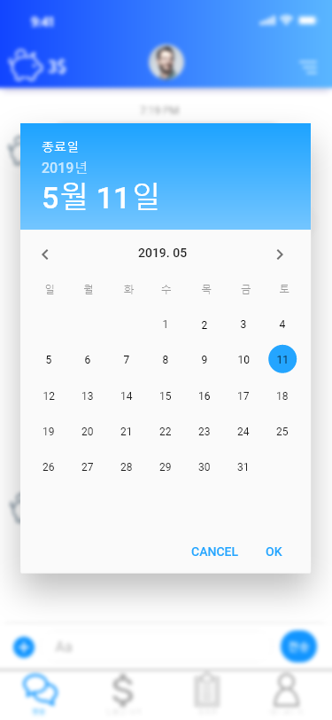
종료일
공통 > 챗봇 > 평균 > 기간설정 > 종료일
공통
MEM_CHAT_AVG_004
1
1
종료 날짜 선택 후 ok 버튼 선택 시
MEM_CHAT_AVG_005 이동
2
cancel 버튼 선택 시
MEM_CHAT_AVG_000 이동
2
1

Slide 30
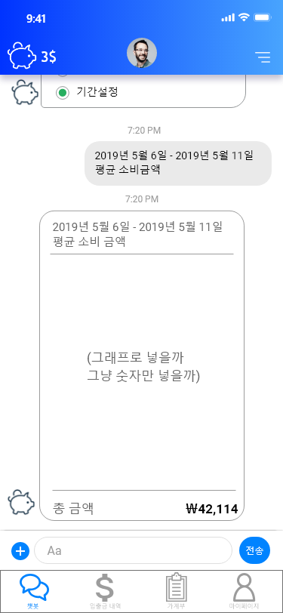
결과
공통 > 챗봇 > 평균 > 기간설정 > 결과
공통
MEM_CHAT_AVG_005

Slide 31
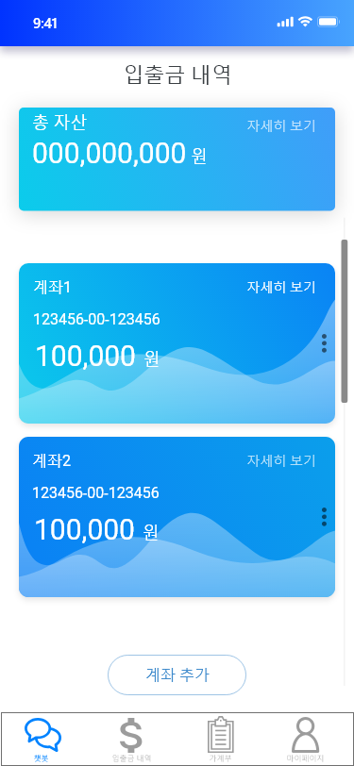
입출금 내역 메인페이지
회원>입출금 내역
공통
MEM_RCPPAY_000
1
해당 버튼 선택 시
MEM_RCPPAY_002로 이동
4
2
해당 버튼 선택 시
MEM_RCPPAY_001로 이동
3
해당 버튼 선택 시
MEM_RCPPAY_012로 이동
4
해당 버튼 선택 시
MEM_RCPPAY_007로 이동
3
2
1

Slide 32
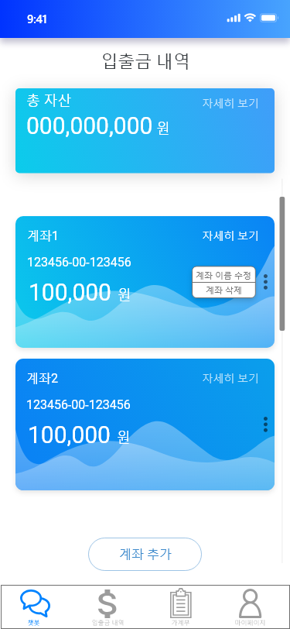
계좌 수정 및 삭제
회원>입출금 내역
공통
MEM_RCPPAY_001
1
해당 버튼 선택 시
MEM_RCPPAY_005로 이동
1
해당 버튼 선택 시
MEM_RCPPAY_006로 이동
1
2

Slide 33
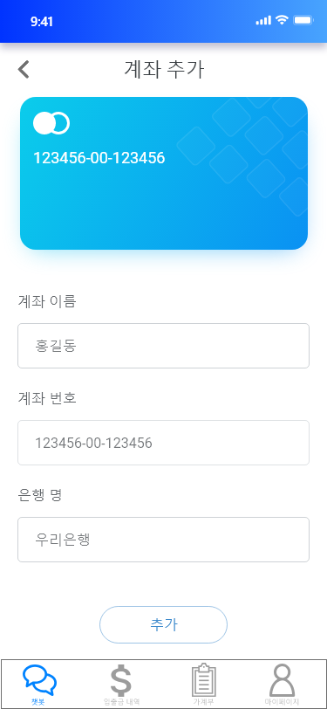
계좌 추가
회원>입출금 내역>계좌 추가
공통
MEM_RCPPAY_002
1
해당 버튼 선택 시
MEM_RCPPAY_003로 이동
2
해당 버튼 선택 시
에러 발생:MEM_RCPPAY_004로 이동
정상:MEM_RCPPAY_000로 이동
1
2

Slide 34
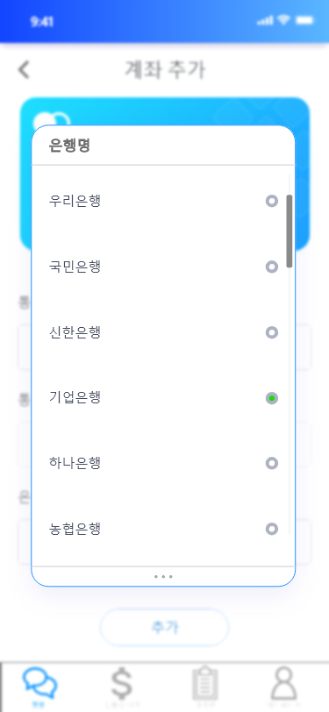
계좌 추가 은행 선택
회원>입출금 내역>계좌 추가
공통
MEM_RCPPAY_003
1
은행 리스트 중 하나 선택 시
MEM_RCPPAY_002로 이동
1

Slide 35

계좌 추가 오류
회원>입출금 내역>계좌 추가
공통
MEM_RCPPAY_004

Slide 36
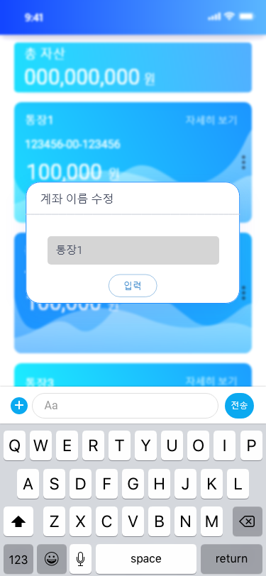
계좌 이름 수정
회원>입출금 내역>계좌 수정
공통
MEM_RCPPAY_005
1
입력 버튼 선택 시
MEM_RCPPAY_000로 이동
1

Slide 37
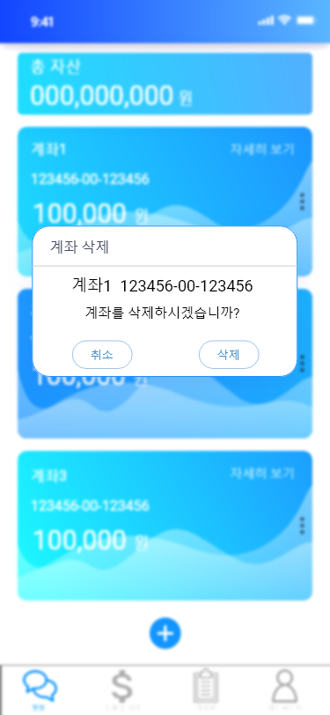
계좌 삭제
회원>입출금 내역>계좌 삭제
공통
MEM_RCPPAY_006
1
취소 버튼 선택 시
MEM_RCPPAY_000로 이동
2
삭제 버튼 선택 시
MEM_RCPPAY_000로 이동
1
2

Slide 38
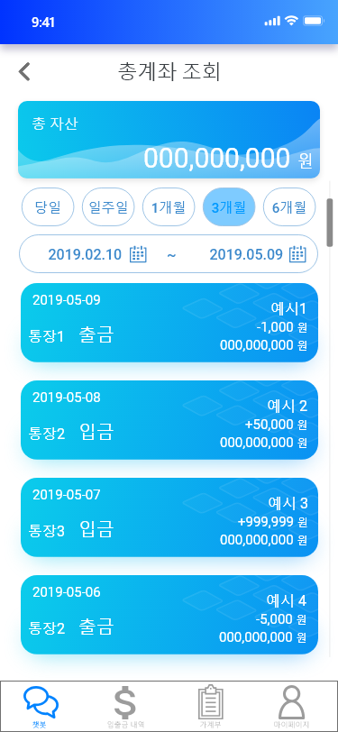
계좌 조회 총 자산(3개월)
회원>입출금 내역>계좌 조회
공통
MEM_RCPPAY_007
1
해당 버튼 선택 시
MEM_RCPPAY_008로 이동
2
해당 버튼 선택 시
MEM_RCPPAY_009로 이동
3
2
1
4
3
해당 버튼 선택 시
MEM_RCPPAY_010로 이동
5
6
4
해당 버튼 선택 시
MEM_RCPPAY_011로 이동
5
해당 버튼 선택 시
MEM_RCPPAY_017로 이동
6
해당 버튼 선택 시
MEM_RCPPAY_018로 이동

Slide 39
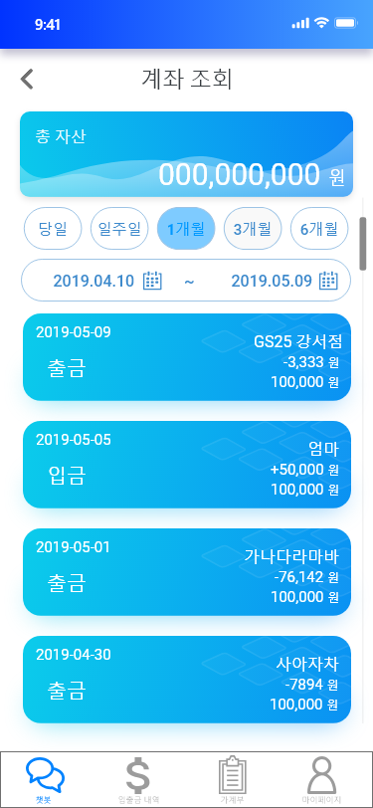
계좌 조회 총 자산(1개월)
회원>입출금 내역>계좌 조회
공통
MEM_RCPPAY_008

Slide 40
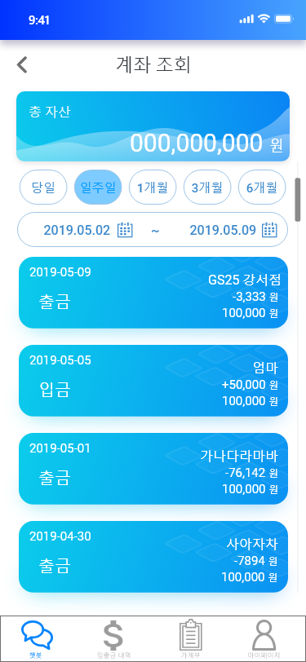
계좌 조회 총 자산(일주일)
회원>입출금 내역>계좌 조회
공통
MEM_RCPPAY_009

Slide 41
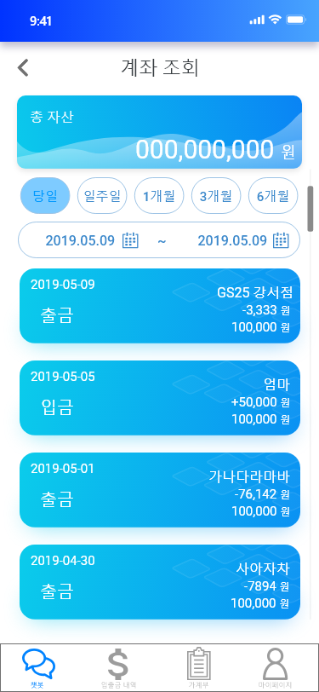
계좌 조회 총 자산(당일)
회원>입출금 내역 >계좌 조회
공통
MEM_RCPPAY_010

Slide 42
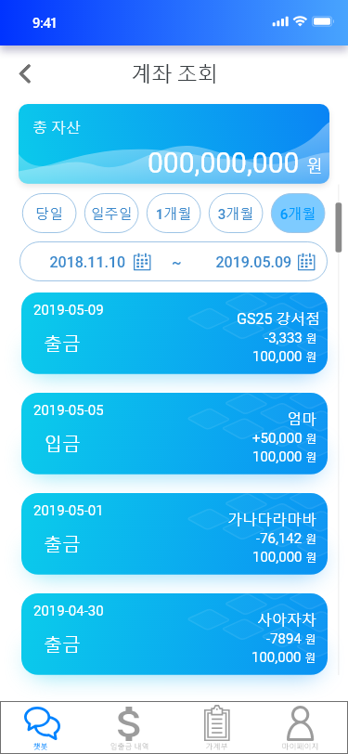
계좌 조회 총 자산(6개월)
회원>입출금 내역 >계좌 조회
공통
MEM_RCPPAY_011

Slide 43
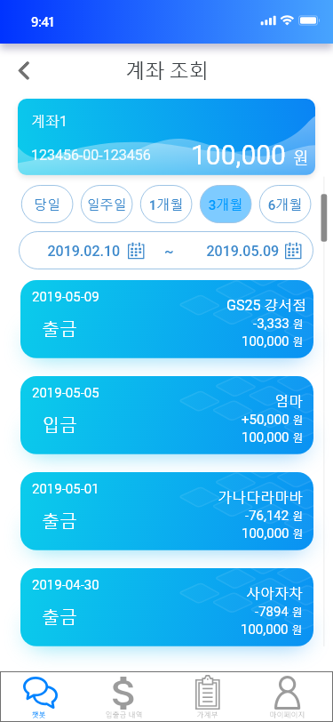
계좌 조회(3개월)
회원>입출금 내역 >계좌 조회
공통
MEM_RCPPAY_012
1
해당 버튼 선택 시
MEM_RCPPAY_013로 이동
2
해당 버튼 선택 시
MEM_RCPPAY_014로 이동
3
2
1
4
3
해당 버튼 선택 시
MEM_RCPPAY_015로 이동
5
6
4
해당 버튼 선택 시
MEM_RCPPAY_016로 이동
5
해당 버튼 선택 시
MEM_RCPPAY_017로 이동
6
해당 버튼 선택 시
MEM_RCPPAY_018로 이동

Slide 44
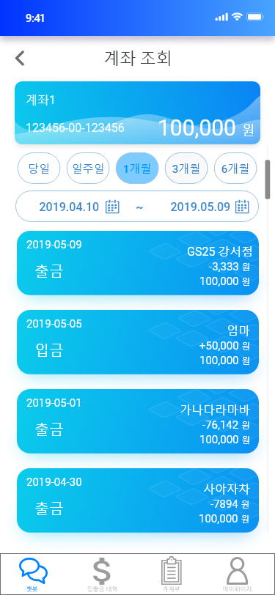
계좌 조회(1개월)
회원>입출금 내역>계좌 조회
공통
MEM_RCPPAY_013

Slide 45
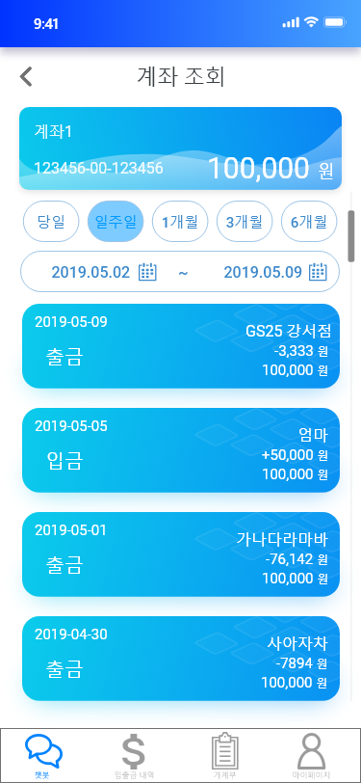
계좌 조회(일주일)
회원>입출금 내역>계좌 조회
공통
MEM_RCPPAY_014

Slide 46
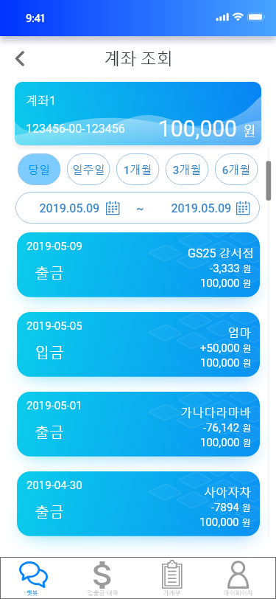
계좌 조회(당일)
회원>입출금 내역>계좌 조회
공통
MEM_RCPPAY_015

Slide 47
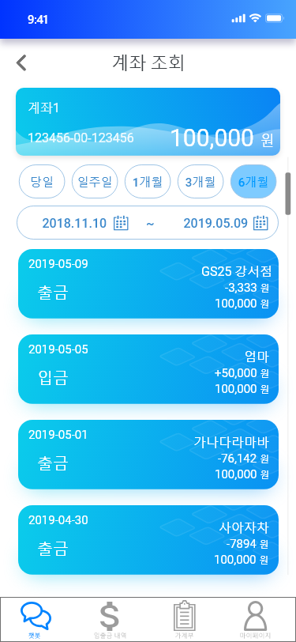
계좌 조회(6개월)
회원>입출금 내역>계좌 조회
공통
MEM_RCPPAY_016

Slide 48
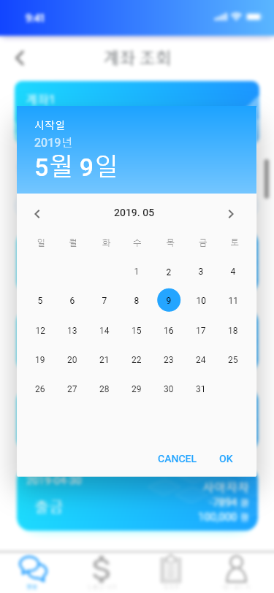
계좌 조회 기간 설정(시작일)
회원>입출금 내역>계좌 조회
공통
MEM_RCPPAY_017
1
취소 버튼 선택 시
MEM_RCPPAY_008로 이동
2
확인 버튼 선택 시
MEM_RCPPAY_008로 이동
1
2

Slide 49

계좌 조회 기간 설정(종료일)
회원>입출금 내역>계좌 조회
공통
MEM_RCPPAY_018
1
취소 버튼 선택 시
MEM_RCPPAY_008로 이동
2
확인 버튼 선택 시
MEM_RCPPAY_008로 이동
1
2

Slide 50
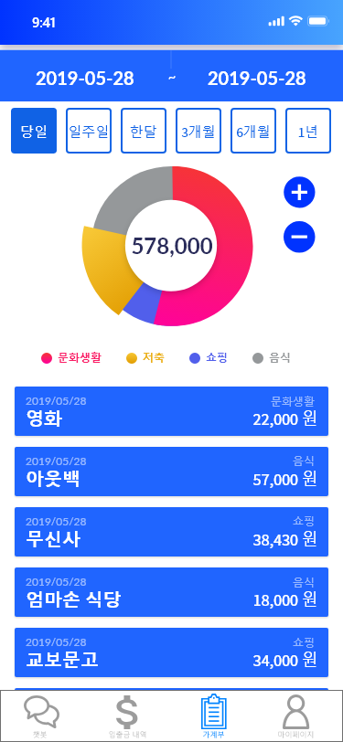
날짜별 상세 보기(당일)
회원>가계부
공통
MEM_ATBK_000
2
1
‘일주일’ 버튼 선택 시
MEM_ATBK_001으로 이동
1
2
날짜 선택 시
MEM_ATBK_002으로 이동
4
3
카테고리 그래프 선택 시
MEM_ATBK_005로 이동
5
3
4
+ 버튼 선택 시
MEM_ATBK_008로 이동
5
- 버튼 선택 시
MEM_ATBK_009으로 이동

Slide 51
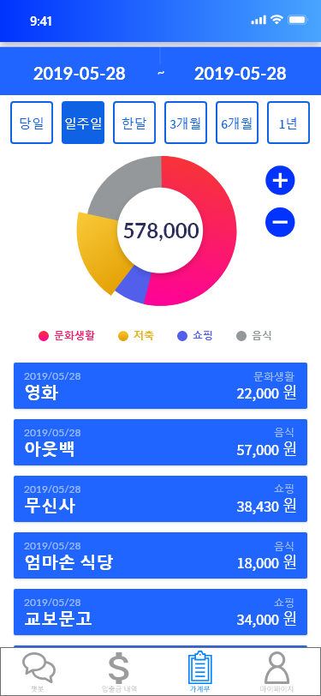
날짜별 상세 보기(일주일)
회원>가계부>날짜별 상세 보기(일주일)
공통
MEM_ATBK_001

Slide 52
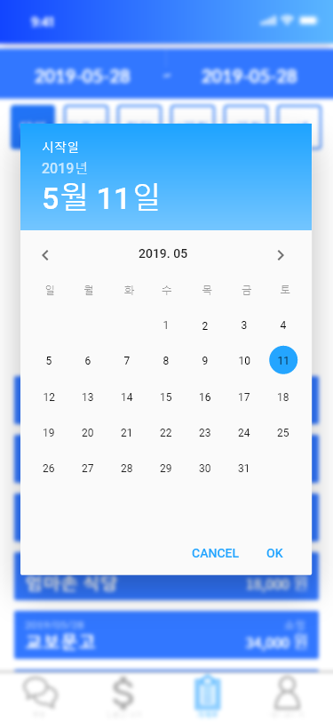
날짜별 상세 보기(1개월)
회원>가계부>날짜별 상세 보기 기간설정>시작일
공통
MEM_ATBK_002
1
cancel 버튼 선택 시
MEM_ATBK_000으로 이동
2
시작 날짜 선택 후 OK버튼 선택 시
MEM_ATBK_003으로 이동
1
2

Slide 53

날짜별 상세 보기(3개월)
회원>가계부>날짜별 상세 보기 기간설정>시작일
공통
MEM_ATBK_003
1
cancel 버튼 선택 시
MEM_ATBK_000으로 이동
2
종료 날짜 선택 후 OK버튼 선택 시
MEM_ATBK_004으로 이동
1
2

Slide 54

날짜별 상세 보기(6개월)
회원>가계부>날짜별 상세 보기>기간설정
공통
MEM_ATBK_004

Slide 55

날짜별 상세 보기(기간 설정)
회원>가계부>카테고리 별
공통
MEM_ATBK_005
1
특정 카테고리 선택 시
MEM_ATBK_006으로 이동
1

Slide 56

기간 설정 시작
회원>가계부>카테고리 별>저축
공통
MEM_ATBK_006
1
상세 보기 버튼 선택 시
MEM_ATBK_007로 이동
1

Slide 57

수입 (기간별) 상세 내역
회원>가계부>카테고리 별>저축>상세보기
공통
MEM_ATBK_007

Slide 58

수입 (기간별) 상세 내역
회원>가계부>최근 날짜순>수입
공통
MEM_ATBK_008

Slide 59

소비 기간별 상세 내역
회원>가계부>최근 날짜순>소비
공통
MEM_ATBK_009

Slide 60

회원가입 페이지
로그인 화면>회원가입
공통
MEM_REG_000
1
해당 버튼 선택 시
인증번호 요청 실패 시
MEM_REG_001로 이동
4
1
해당 버튼 선택 시
인증번호 요청 성공 시
MEM_REG_002로 이동
2
해당 버튼 선택 시
인증 실패 시
MEM_REG_003로 이동
1
2
해당 버튼 선택 시
인증 성공 시
MEM_REG_004로 이동
2
3
해당 버튼 선택 시
중복 확인 실패 시
MEM_REG_005로 이동
3
3
3
해당 버튼 선택 시
중복 확인 성공 시
MEM_REG_006로 이동
2
4
해당 버튼 선택 시
비밀번호 확인 실패 시
MEM_REG_007로 이동
4
해당 버튼 선택 시
가입 성공 시
MEM_REG_008로 이동
1
5
해당 버튼 선택 시
MEM_LOGIN_001로 이동
5
4

Slide 61

회원가입 페이지
로그인 화면>회원가입>인증번호 요청 실패
공통
MEM_REG_001
1
배경 선택 시
MEM_REG_000로 이동
1

Slide 62

회원가입 페이지
로그인 화면>회원가입>인증번호 요청 성공
공통
MEM_REG_002
1
배경 선택 시
MEM_REG_000로 이동
1

Slide 63

회원가입 페이지
로그인 화면>회원가입>인증 실패
공통
MEM_REG_003
1
배경 선택 시
MEM_REG_000로 이동
1

Slide 64

회원가입 페이지
로그인 화면>회원가입>인증 성공
공통
MEM_REG_004
1
배경 선택 시
MEM_REG_000로 이동
1

Slide 65

회원가입 페이지
로그인 화면>회원가입>중복 확인 실패
공통
MEM_REG_005
1
배경 선택 시
MEM_REG_000로 이동
1

Slide 66

회원가입 페이지
로그인 화면>회원가입>중복 확인 성공
공통
MEM_REG_006
1
배경 선택 시
MEM_REG_000로 이동
1

Slide 67

회원가입 페이지
로그인 화면>회원가입>비밀번호 중복 확인 실패
공통
MEM_REG_007
1
배경 선택 시
MEM_REG_000로 이동
1

Slide 68

회원가입 페이지
로그인 화면>회원가입>가입 성공
공통
MEM_REG_008
1
배경 선택 시
MEM_LOGIN_001로 이동
1

Slide 69

이메일/비밀번호 찾기
로그인 화면>이메일/비밀번호 찾기>이메일 찾기
공통
MEM_FND_000
1
해당 버튼 선택 시
MEM_FND_003로 이동
1
2
해당 버튼 선택 시
이메일 찾기 실패 시
MEM_FND_001로 이동
2
해당 버튼 선택 시
이메일 찾기 성공 시
MEM_FND_002로 이동
3
해당 버튼 선택 시
MEM_LOGIN_001로 이동
3
2

Slide 70

이메일/비밀번호 찾기
로그인 화면>이메일/비밀번호 찾기>이메일 찾기>이메일 찾기 실패
공통
MEM_FND_001
1
배경 선택 시
MEM_FND_000로 이동
1

Slide 71

이메일/비밀번호 찾기
로그인 화면>이메일/비밀번호 찾기>이메일 찾기>이메일 찾기 성공
공통
MEM_FND_002
1
배경 선택 시
MEM_LOGIN_001로 이동
1

Slide 72

이메일/비밀번호 찾기
로그인 화면>이메일/비밀번호 찾기>비밀번호 찾기
공통
MEM_FND_003
1
해당 버튼 선택 시
이메일 조회 실패 시
MEM_FND_004로 이동
1
해당 버튼 선택 시
이메일 조회 성공 시
MEM_FND_005로 이동
2
해당 버튼 선택 시
MEM_LOGIN_001로 이동
2
1

Slide 73

이메일/비밀번호 찾기
로그인 화면>이메일/비밀번호 찾기>비밀번호 찾기>이메일 조회 실패
공통
MEM_FND_004
1
배경 선택 시
MEM_FND_003로 이동
1

Slide 74

이메일/비밀번호 찾기
로그인 화면>이메일/비밀번호 찾기>비밀번호 찾기>비밀번호 찾기 문제
공통
MEM_FND_005
1
해당 버튼 선택 시
문제 인증 실패 시
MEM_FND_006로 이동
1
해당 버튼 선택 시
문제 인증 성공 시
MEM_FND_007로 이동
2
해당 버튼 선택 시
MEM_LOGIN_003로 이동
2
1

Slide 75

이메일/비밀번호 찾기
로그인 화면>이메일/비밀번호 찾기>비밀번호 찾기>비밀번호 찾기 문제>문제 인증 실패
공통
MEM_FND_006
1
배경 선택 시
MEM_FND_005로 이동
1

Slide 76

이메일/비밀번호 찾기
로그인 화면>이메일/비밀번호 찾기>비밀번호 찾기>비밀번호 찾기 문제>문제 인증 성공
공통
MEM_FND_007
1
배경 선택 시
MEM_LOGIN_001로 이동
1

Slide 77

마이 페이지
마이 페이지
공통
MEM_MPG_000
1
해당 버튼 선택 시
MEM_MPG_001로 이동
2
해당 버튼 선택 시
MEM_MPG_004로 이동
1
2
3
해당 버튼 선택 시
MEM_MPG_015로 이동
3
4
해당 버튼 선택 시
MEM_MPG_016로 이동
4
5
해당 버튼 선택 시
MEM_MAIN_000로 이동
5

Slide 78

회원정보 상세
마이 페이지>회원정보 상세>비밀번호 인증
공통
MEM_MPG_001
1
해당 버튼 선택 시
비밀번호 인증 실패 시
MEM_MPG_002로 이동
1
해당 버튼 선택 시
비밀번호 인증 성공 시
MEM_MPG_003로 이동
2
해당 버튼 선택 시
MEM_MPG_000로 이동
2
1

Slide 79

회원정보 상세
마이 페이지>회원정보 상세>비밀번호 인증 실패
공통
MEM_MPG_002
1
배경 선택 시
MEM_MPG_001로 이동
1

Slide 80

회원정보 상세
마이 페이지>회원정보 상세>비밀번호 인증 성공
공통
MEM_MPG_003
1
배경 선택 시
MEM_MPG_000로 이동
1

Slide 81

회원정보 수정
마이 페이지>회원정보 수정>비밀번호 인증
공통
MEM_MPG_004
1
해당 버튼 선택 시
비밀번호 인증 실패 시
MEM_MPG_005로 이동
1
해당 버튼 선택 시
비밀번호 인증 성공 시
MEM_MPG_006로 이동
2
해당 버튼 선택 시
MEM_MPG_000로 이동
2
1

Slide 82

회원정보 수정
마이 페이지>회원정보 수정>비밀번호 인증 실패
공통
MEM_MPG_005
1
배경 선택 시
MEM_MPG_004로 이동
1

Slide 83

회원정보 수정
마이 페이지>회원정보 수정
공통
MEM_MPG_006
1
해당 버튼 선택 시
MEM_MPG_007로 이동
2
해당 버튼 선택 시
MEM_MPG_009로 이동
1
2
3
해당 버튼 선택 시
MEM_MPG_011로 이동
3
4
해당 버튼 선택 시
MEM_MPG_013로 이동
4
5
해당 버튼 선택 시
MEM_MAIN_000로 이동
5

Slide 84

회원정보 수정
마이 페이지>회원정보 수정>이름 변경
공통
MEM_MPG_007
1
해당 버튼 선택 시
MEM_MPG_008로 이동
2
해당 버튼 선택 시
MEM_MPG_006로 이동
2
1

Slide 85

회원정보 수정
마이 페이지>회원정보 수정>이름 변경
공통
MEM_MPG_008
1
배경 선택 시
MEM_MPG_006로 이동
1

Slide 86

회원정보 수정
마이 페이지>회원정보 수정>휴대폰 번호 변경
공통
MEM_MPG_009
1
해당 버튼 선택 시
MEM_MPG_009로 이동
2
해당 버튼 선택 시
MEM_MPG_006로 이동
2
1

Slide 87

회원정보 변경
마이 페이지>회원정보 수정>휴대폰 번호 변경
공통
MEM_MPG_010
1
배경 선택 시
MEM_MPG_006로 이동
1

Slide 88

마이 페이지
마이 페이지>회원정보 수정>비밀번호 변경
공통
MEM_MPG_011
1
해당 버튼 선택 시
비밀번호 확인 실패 시
MEM_MPG_012로 이동
1
해당 버튼 선택 시
비밀번호 확인 성공 시
MEM_MPG_013로 이동
2
해당 버튼 선택 시
MEM_MPG_006로 이동
2
1

Slide 89

마이 페이지
마이 페이지>회원정보 수정>비밀번호 변경
공통
MEM_MPG_012
1
배경 선택 시
MEM_MPG_006로 이동
1

Slide 90

마이 페이지
마이 페이지>회원정보 수정>비밀번호 변경
공통
MEM_MPG_013
1
배경 선택 시
MEM_MPG_006로 이동
1

Slide 91

마이 페이지
마이 페이지>회원정보 수정>비밀번호 찾기 문제 변경
공통
MEM_MPG_014
1
해당 버튼 선택 시
MEM_MPG_015로 이동
2
해당 버튼 선택 시
MEM_MPG_006로 이동
2
1

Slide 92

마이 페이지
마이 페이지>회원정보 수정>비밀번호 찾기 문제 변경
공통
MEM_MPG_015
1
배경 선택 시
MEM_MPG_006로 이동
1

Slide 93

마이 페이지
마이 페이지>로그아웃
공통
MEM_MPG_016
1
배경 선택 시
MEM_LOGIN_001로 이동
1

Slide 94

마이 페이지
마이 페이지>회원 탈퇴
공통
MEM_MPG_017
1
해당 버튼 선택 시
MEM_MPG_019로 이동
2
해당 버튼 선택 시
MEM_MPG_018로 이동
1
2

Slide 95

마이 페이지
마이 페이지>회원 탈퇴>취소
공통
MEM_MPG_018
1
배경 선택 시
MEM_MPG_000로 이동
1

Slide 96

마이 페이지
마이 페이지>회원 탈퇴> 성공
공통
MEM_MPG_019
1
배경 선택 시
MEM_LOGIN_000로 이동
1

